Slide 1
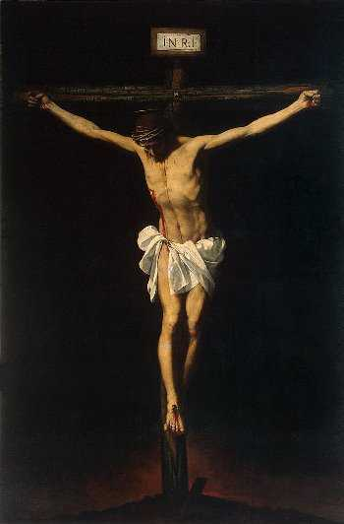
LA VIA CRUCIS al tempo del coronavirus

Slide 2
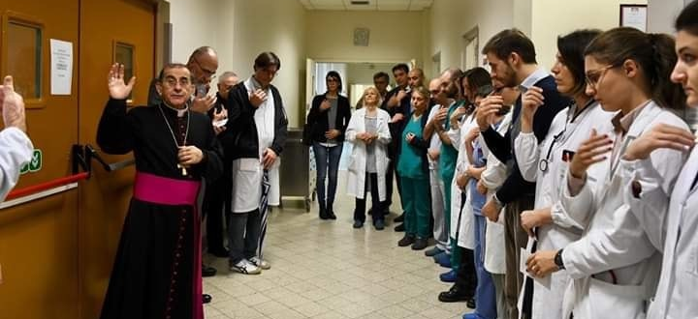
Preghiamo:
Ti ringraziamo, Signore, perché non permetti mai
di attraversare la notte senza garantirci una Luce.
La metti da sempre nelle nostre mani,
ma aiutaci a cercarla e a trovarla,
ad accenderla e a custodirla,
perché dalla paura possa presto scaturire la speranza.

Slide 3
- 1 - Gesù è condannato a morte.
Ti adoriamo o Cristo e ti benediciamo.
Perché con la tua santa croce hai redento il mondo
«Pilato disse: “Non trovo nessuna colpa in quest’uomo”. Nonostante questo, dopo aver fatto flagellare Gesù, lo consegnò ai soldati perché fosse crocifisso».
(Lc 23,4; Mt 27,26)

Slide 4
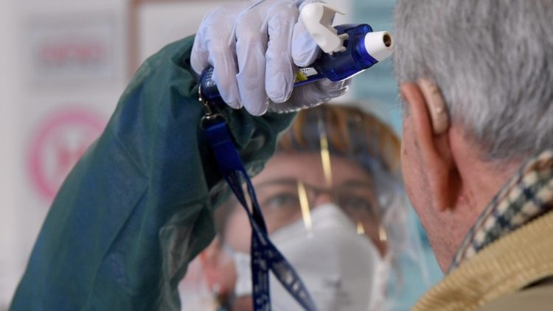
Se in quel lontano Venerdì Santo, alla richiesta se liberare o meno Gesù, la condanna è passata da una risposta negativa, oggi la paura è se la risposta alla domanda fatta ad un tampone risulti essere positiva. Ma la paura che cerca di stendere a terra la gioia di vivere, non può trasformarsi in terrore.

Slide 5
Preghiera: Signore, vieni in nostro aiuto, affinché possiamo sperimentare il tuo amore che guarisce.
Riflessione personale:
Immagina come si sentono le persone risultate positive al corona virus...
Ricorda che Gesù si è fatto prossimo a chi lo sperimenta

Slide 6
- 2 -
Gesù è caricato della croce
Ti adoriamo o Cristo e ti benediciamo.
Perché con la tua santa croce hai redento il mondo
«Essi presero Gesù ed egli, portando la croce, si avviò verso il luogo del Cranio,
detto in ebraico Golgota». (Gv 19,16-17 )

Slide 7
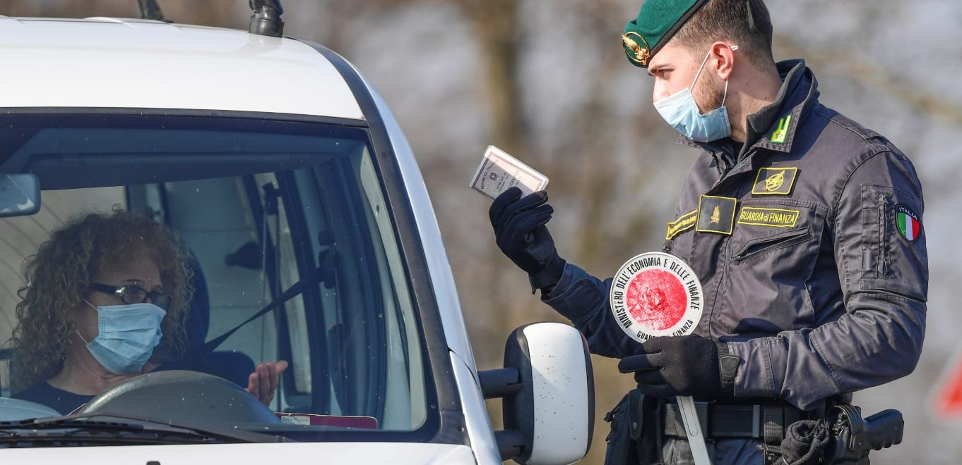
Che peso! È il peso di non poter più vivere la normalità del passeggiare liberi e dell’abbracciarsi lieti. È il peso di non poter più andare a trovare i nonni per doverli salvaguardare dal contagio.

Slide 8
Preghiera: Signore, guarisci coloro che sono ammalati per il virus. Possano riacquistare forza e salute
Riflessione personale:
In che modo stai affrontando i sentimenti di frustrazione che sorgono in te a causa della quarantena?
In che modo la fede e la preghiera possono aiutarti in questo processo?

Slide 9
- 3 - Gesù Cade per la prima volta
Ti adoriamo o Cristo e ti benediciamo.
Perché con la tua santa croce hai redento il mondo
“Quanto grande deve essere il peso dei nostri peccati, sotto il quale Egli è caduto. Sostiene tutte le cose con la parola della sua potenza!
(Eb 1,3)

Slide 10
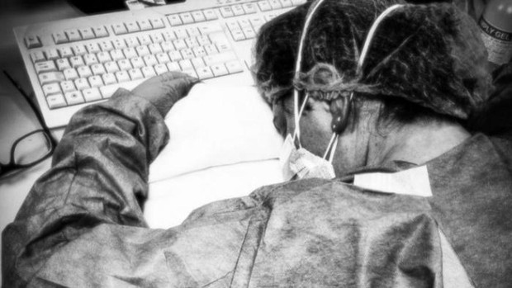
Siamo in Quaresima tempo di digiuno, ma quest’anno il digiuno è diverso. C’è un digiuno dei progetti, digiuno dei programmi, digiuno anche dei piaceri della vita sociale. Il migliore atteggiamento è stare attenti e vivere profondamente il momento presente per scoprirne la ricchezza.

Slide 11
Preghiera: Signore, guariscici dalla nostra paura, che impedisce alle nazioni di lavorare insieme e ai vicini di aiutarsi reciprocamente.
Riflessione personale:
a. Che nuova consapevolezza è sorta da questo “digiuno”?
b. In che modo il Signore è venuto a cercarmi in questo tempo?

Slide 12
- 4 - Gesù Incontra sua madre
Ti adoriamo o Cristo e ti benediciamo.
Perché con la tua santa croce hai redento il mondo
«Simeone parlò a Maria, sua madre: "Egli è qui per la rovina e la risurrezione di molti in Israele…. E anche a te una spada trafiggerà l'anima"».
(Lc 2, 34-35. 51)

Slide 13
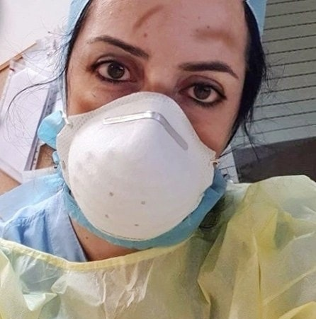
L’umanità in questi giorni del coronavirus, é come una madre che sente il grido della paura, lo custodisce amaro nel cuore, ma non rimane inerme. Mette in moto tutte le possibilità di donazione che porta compresse per arrivare a tutti e poter dire: non temere!

Slide 14
Preghiera: Grazie, Signore, per l’umanità capace di farsi madre. Per chi non resta a guardare ma trova il modo per farsi madre premurosa per qualcuno.
Riflessione personale:
Quale “grido” di sofferenza ho sentito in queste ultime settimane?
Cosa mi ha suscitato nel profondo?

Slide 15
- 5- Simone di Cirene porta la croce di Gesù
Ti adoriamo o Cristo e ti benediciamo.
Perché con la tua santa croce hai redento il mondo
«Mentre uscivano, incontrarono un uomo di Cirene, chiamato Simone, che veniva dalla campagna, gli misero addosso la croce da portare dietro a Gesù».
(Mt 27,32; Lc 23,26)

Slide 16
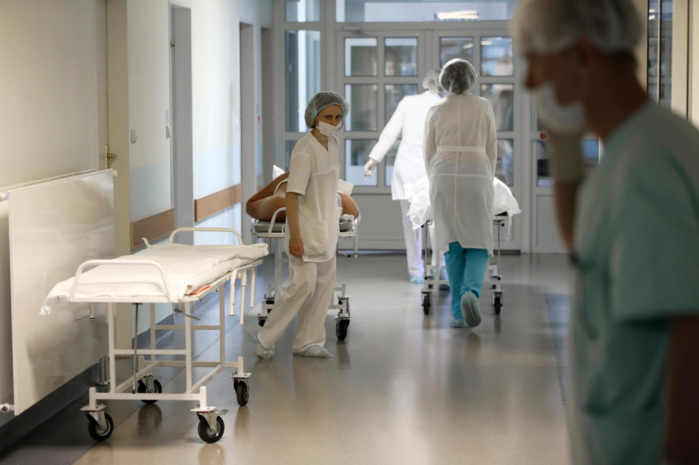
Sembra che il virus temuto abbia messo la corona sulla voglia tutta umana di farsi prossimi! C’è chi vuole metterci la vita a disposizione di tutti, c´é tanta solidarietá e amore in mezzo a noi.

Slide 17
Preghiera: Grazie Signore, per le mani di chi si mette a servizio rischiando la vita.
Riflessione personale:
Hai pensato che la vita fosse bella nonostante gli orrori di questa pandemia?
Tanta solidarietà, amore e servizio ti parlano della presenza di Dio in questa crisi?

Slide 18
- 6 - La Veronica asciuga il volto a Gesù
Ti adoriamo o Cristo e ti benediciamo.
Perché con la tua santa croce hai redento il mondo
«Non ha apparenza né bellezza per attirare i nostri sguardi, non splendore per potercene compiacere. Disprezzato e reietto dagli uomini».
(Is 53,2-3)

Slide 19
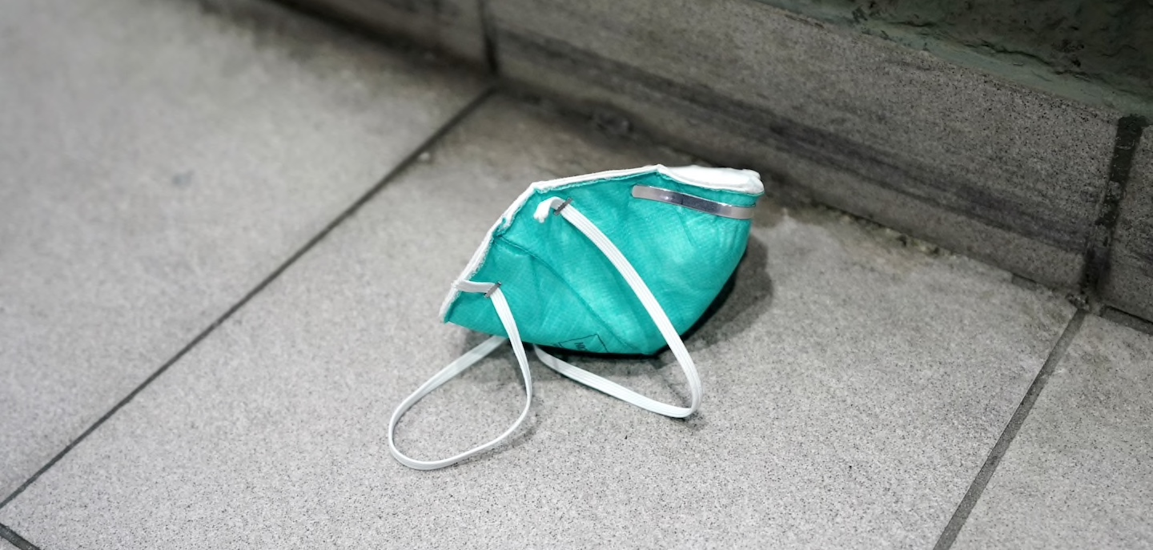
Sono in tanti che stanno percorrendo la via della Croce da protagonisti, spendendosi fino all’ultimo per dare speranza ad un popolo che sembra perderla. Ricordiamo medici, infermieri e forze dell´ ordine. Noi vorremmo avvicinarci ad ognuno per poter asciugar loro il volto, con il lino della nostra gratitudine.

Slide 20
Preghiera: Grazie Signore, per le parole di chi ha il vaccino della speranza per vincere il virus della disperazione.
Riflessione personale:
Quali segni dì speranza, amore e della presenza di Dio scopri in questa crisi?
Come tu puoi essere segno della presenza di Dio per altre persone?

Slide 21
- 7 - Gesù cade per la seconda volta
Ti adoriamo o Cristo e ti benediciamo.
Perché con la tua santa croce hai redento il mondo
“Disprezzato e reietto dagli uomini, uomo dei dolori, familiare con il partire, come uno davanti al quale ci si copre la faccia”
(Is. 53, 2-3.)

Slide 22
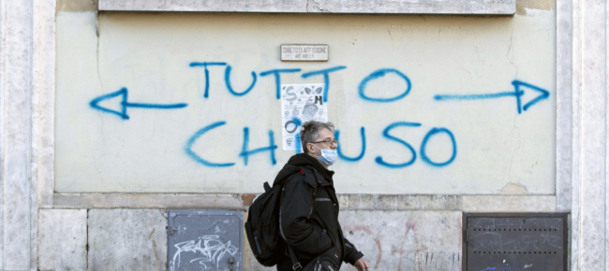
Qual è la volontà di Dio in tempi di Coronavirus? Collaborare con Dio, amando gli altri e amando tutta la creazione, incluso noi stessi. Prendere precauzioni ragionevoli, fare quello che le autorità ci dicono, non uscire di casa, può essere un atto d'amore.

Slide 23
Preghiera: Signore, guaritore di tutti, resta al nostro fianco in questo tempo di incertezza e di dolore.
Riflessione personale:
Chi ti aiuta ad alzarti quando sei caduto?
Come aiuto chi é caduto per strada?

Slide 24
- 8 -
Le donne di Gerusalemme piangono su Gesù
Ti adoriamo o Cristo e ti benediciamo.
Perché con la tua santa croce hai redento il mondo
Gesù, voltatosi verso le donne, disse: “Figlie di Gerusalemme,
non piangete su di me, ma su voi stesse e sui vostri figli”.
( Lc 23, 27-29)

Slide 25
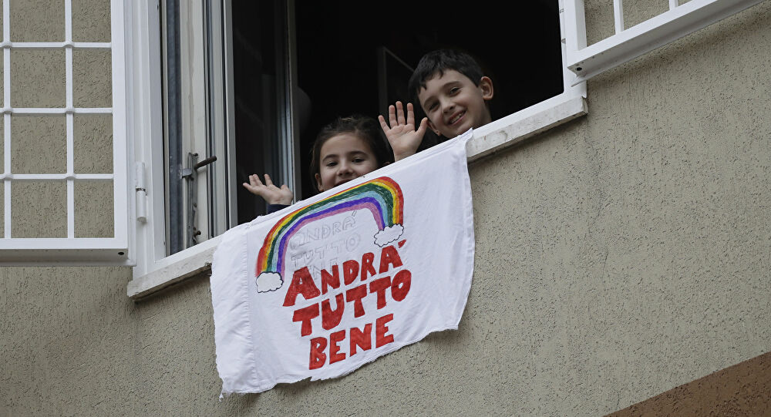
In questi giorni la leggiamo un po’ ovunque e forse la scriviamo anche noi “Andrà tutto bene” è un po’ la frase slogan dell’emergenza in cui siamo immersi. Un richiamo al valore della speranza, che non finisce mai.

Slide 26
Preghiera: Signore, vieni ora in nostro aiuto, nel corso della pandemia da coronavirus, affinché possiamo sperimentare il tuo amore che guarisce
Riflessione personale:
Quali parole del Vangelo ti riempiono di speranza?
Cosa faccio per costruire un mondo migliore?

Slide 27
- 9 - Gesù cade per la terza volta
Ti adoriamo o Cristo e ti benediciamo.
Perché con la tua santa croce hai redento il mondo
“Gesù Cristo, pur essendo di natura divina umiliò se stesso, rendendosi obbediente fino alla morte e alla morte di croce: per questo Dio lo ha esaltato”.
(Fil. 21 5-9)

Slide 28
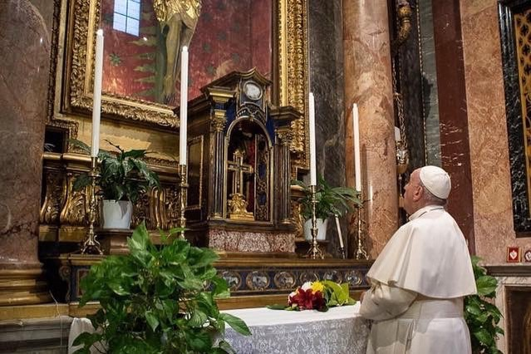
La parola pandemia è ormai di casa: vuol dire che siamo tutti chiamati ad essere solidali anche nella disgrazia, nell’ansia, nella preoccupazione nella speranza. Siamo chiamati a sentirci e mostrarci solidali gli uni degli altri.

Slide 29
Preghiera: Signore aiutaci a portare un messaggio di speranza ai poveri e ai sofferenti, per incontrare Te presente nei nostri fratelli
Riflessione personale:
Come siamo uomini e donne portatrici di pace e speranza?
Siamo attenti a non allontanarci da Dio?

Slide 30
- 10 - Gesù è spogliato delle sue vesti
Ti adoriamo o Cristo e ti benediciamo.
Perché con la tua santa croce hai redento il mondo
«I soldati si spartirono le sue vesti tirandole a sorte. La tunica era tessuta tutta d’un pezzo da cima a fondo. Perciò dissero tra loro:
“Non stracciamola, ma tiriamo a sorte a¸ chi tocca”». (Mt 27,34-35)

Slide 31
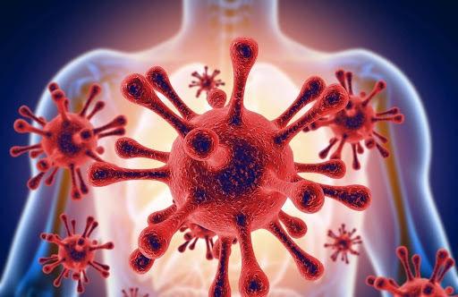
L’oggi ci sta mettendo a nudo. Da cima a fondo, dalla testa ai piedi, ci stiamo svelando a noi stessi per quello che siamo: creature fragili, con la fame e la sete di Amore.

Slide 32
Preghiera: Signore, sii accanto alle famiglie dei malati e delle vittime. Nella loro preoccupazione e sofferenza, difendili dalla malattia e dalla disperazione.
Approfondisci la stazione:
Siamo vicini alle persone che soffrono?
Riconosciamo nei sofferenti il volto di Cristo?

Slide 33
- 11 - Gesù è inchiodato sulla croce.
Ti adoriamo o Cristo e ti benediciamo.
Perché con la tua santa croce hai redento il mondo
“E giunsero al luogo detto Golgota. Poi lo crocifissero. Era l’ora terza quando lo crocifissero. Gesù diceva. “Padre, perdona loro, perché non sanno quello che fanno!” (Mc 15, 22-25; Lc 23, 34)

Slide 34
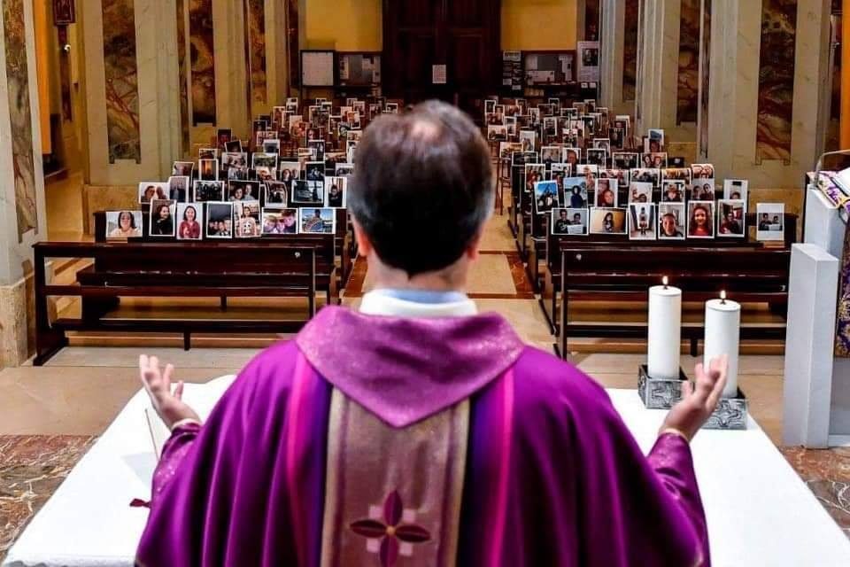
Superata la tempesta, saremo capaci di ripensare i nostri stili di vita, di capire cosa ci è veramente indispensabile. Di tornare a messa e scoprire che dono immenso è l’eucarestia.

Slide 35
Preghiera: Signore, sii accanto ai medici, agli infermieri, ai ricercatori e a tutti i professionisti della salute che, correndo rischi per sé, cercano di curare ed aiutare le persone colpite. Possano conoscere la tua protezione e la tua pace.
Approfondisci la stazione:
In quale situazione della mia vita mi sento anche io crocifisso come Gesù sulla croce?
Quando e come ho crocifisso anche io Gesù nei miei atteggiamenti con i miei fratelli e sorelle?

Slide 36
- 12 - Gesù muore in croce.
Ti adoriamo o Cristo e ti benediciamo.
Perché con la tua santa croce hai redento il mondo
«Gesù, gridando a gran voce, disse: “Padre, nelle tue mani consegno il mio spirito”.
E, chinato il capo, spirò».
(Lc 23,46; Gv 19,30 )

Slide 37
Il Crocifisso lo abbiamo tutti rivisto nel volto del dottore Li Wen Liang. Aveva ancora tanti sogni da realizzare e tante persone da abbracciare, a partire dalla moglie e dalla creatura attesa di cui non aveva ancora visto il volto e pronunciato il nome. Chi l’avrebbe mai detto che proprio lui, che aveva scelto di salvare vite, proprio per quella sua vocazione, avrebbe perso la sua?

Slide 38
Preghiera: Signore, apri le braccia della tua misericordia ai morti, possano riposare con te, nella tua pace eterna.
Riflessione personale:
Cosa sento sapendo che Gesù ha dato la sua vita per me e per tutta l'umanità?
Cosa mi sento di fare dopo aver esperimentato che Gesù ha dato la sua vita per me?

Slide 39
- 13 -
Gesù è deposto dalla croce.
Ti adoriamo o Cristo e ti benediciamo.
Perché con la tua santa croce hai redento il mondo
“Uno dei soldati gli trafisse il costato con la lancia: e subito ne uscì sangue e acqua… Poi Giuseppe d’Arimatea, comparto un lenzuolo, calò Gesù dalla croce”.
(Gv. 19, 34; Mc 15, 46)

Slide 40
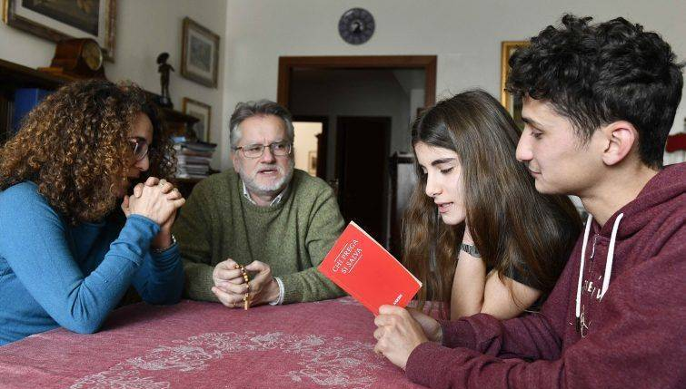
Quest´anno celebreremo la Pasqua nelle nostre case, come il popolo di Israele in esilio – quando appunto era senza tempio, senza sacerdoti – ha iscritto la celebrazione della Pasqua nella ritualità familiare, così dovremmo imparare a celebrare nelle case. Le case si trasformeranno in chiese domestiche. Che bello!

Slide 41
Preghiera: Signore, Dona una fede salda a tutti i cristiani, affinché anche nel mezzo della paura e del caos possano portare avanti la missione che hai loro affidato.
Riflessione personale:
Come poi aiutare la tua famiglia ogni giorno per meditare la presenza di Dio in questo momento?
Condividi con i membri della tua famiglia come hai esperimentato i segni di vita (Pasqua) nella tua vita.

Slide 42
- 14 - Gesù viene sepolto.
Ti adoriamo o Cristo e ti benediciamo.
Perché con la tua santa croce hai redento il mondo
“Giuseppe d’Arimatea, avvolse Gesù nel lenzuolo e lo depose in un sepolcro scavato nella roccia. Poi fecce rotolare un masso contro l’entrata del sepolcro”.
(Mc. 15, 46)

Slide 43
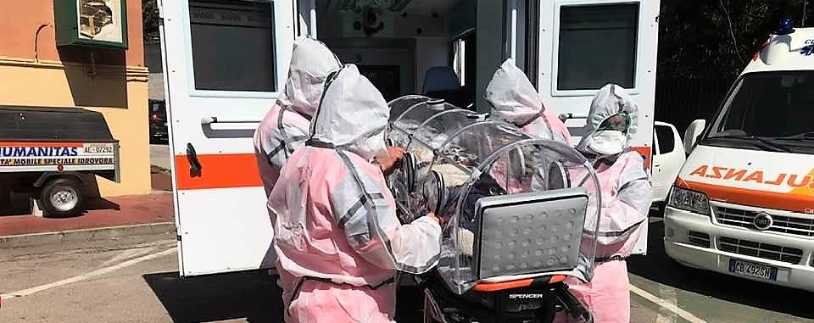
Ci siamo: è iniziata l’era della natura ammalata. Appena un paio di anni fa ancora non volevamo credere a una scienza che ci pareva fantascienza quando indicava che presto il clima alterato avrebbe colpito i nostri raccolti, sradicato foreste, e altrove avviato conflitti e migrazioni. Questa stessa scienza, ci dice abbiamo pochissimo tempo, ma possiamo ancora invertire rotta.

Slide 44
Preghiera: O Dio, affidiamo a te tutti gli ammalati e le loro famiglie. Porta guarigione al loro corpo, alla loro mente e al loro spirito, facendoli partecipare al Mistero pasquale del tuo Figlio.
Riflessione personale:
Che gesti concreti puoi fare per fermare il processo di morte che si trova nella natura, nell’aria, negli elementi chimici e biologici?
Pensa due gesti concreti che farei dopo questa crisi del coronavirus.

Slide 45
LA VIA CRUCIS al tempo del Coronavirus

Slide 46
Non è la fine (L. Dagli scritti di don Tonino Bello ) Collocazione provvisoria. Penso che non ci sia formula migliore per definire la croce. La mia, la tua croce, quella di Cristo. Coraggio. La tua croce, anche se durasse tutta la vita, è sempre collocazione provvisoria. Il Calvario, dove essa è piantata, non è zona residenziale. E il terreno di questa collina, dove si consuma la tua sofferenza, non si venderà mai come suolo edificatorio. Anche il Vangelo ci invita a considerare la provvisorietà della croce. C’è una frase immensa, che riassume la tragedia del creato al momento della morte di Cristo. Da mezzogiorno fino alle tre del pomeriggio, si fece buio su tutta la terra. Forse è la frase più scura di tutta la Bibbia. Per me è una delle più luminose.

Slide 47
Proprio per quelle riduzioni di orario che stringono, come due paletti invalicabili, il tempo in cui è concesso al buio di infierire sulla terra. Da mezzogiorno alle tre del pomeriggio. Ecco le sponde che delimitano il fiume delle lacrime umane. Ecco le saracinesche che comprimono in spazi circoscritti tutti i rantoli della terra. Ecco le barriere entro cui si consumano tutte le agonie dei figli dell’uomo. Da mezzogiorno alle tre del pomeriggio. Solo allora è consentita la sosta sul Golgota. Al di fuori di quell’orario, c’è divieto assoluto di parcheggio. Dopo tre ore, ci sarà la rimozione forzata di tutte le croci. Una permanenza più lunga sarà considerata abusiva anche da Dio. Coraggio. Mancano pochi istanti alle tre del tuo pomeriggio. Tra poco, il buio cederà il posto alla luce, la terra riacquisterà i suoi colori verginali e il sole della Pasqua irromperà tra le nuvole in fuga.

Slide 48
A. Santa Maria, donna del Sabato santo, aiutaci a capire che, in fondo, tutta la vita, sospesa com'è tra le brume del venerdì e le attese della domenica di Risurrezione, si rassomiglia tanto a quel giorno. È il giorno della speranza, in cui si fa il bucato dei lini intrisi di lacrime e di sangue, e li si asciuga al sole di primavera perché diventino tovaglie di altare. Ripetici, insomma, che non c'è croce che non abbia le sue deposizioni. Non c'è amarezza umana che non si stemperi in sorriso. Non c'è peccato che non trovi redenzione. Non c'è sepolcro la cui pietra non sia provvisoria sulla sua imboccatura.

Slide 49
C. Scenda, o Padre, la tua benedizione su questo popolo, che ha commemorato la morte del tuo Figlio nella speranza di risorgere con lui; venga il perdono e la consolazione, si accresca la fede, si rafforzi la certezza nella redenzione eterna. A. Amen. C. Vi benedica Dio onnipotente: Padre, Figlio  e Spirito Santo. A. Amen. C. Benediciamo il Signore. A. Rendiamo grazie a Dio.

Slide 50
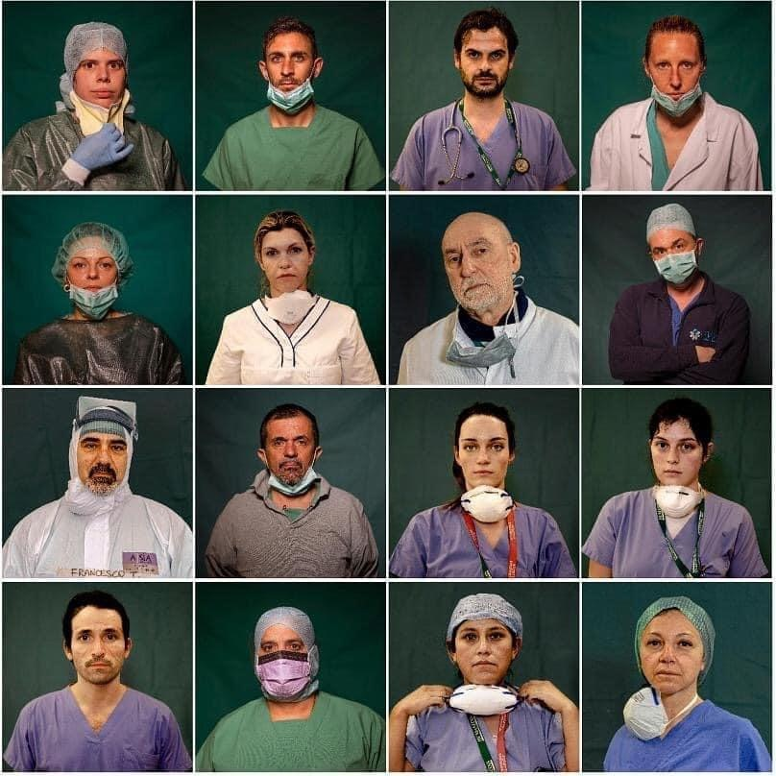
#FareCausaComune e Comboni.org
Missionari Comboniani in tempo di Coronavirus
P. Massimo Ramundo e P. Pedro Pablo Hernandez
Marzo 2020

